Slide 1


时间序列数据可视化
licongcong693@126.com
13407123909
5B413

Slide 2
主要内容
时间序列数据概述
时间序列的组成部分
缺失值处理
时间序列分解
移动窗口方法

Slide 3
时间序列定义与示例
时间序列的定义
  按时间顺序排列的数据点序列，记录了某一变量随时间的变化情况。例如，股票价格、气温变化、每日销售额等都是典型的时间序列数据
时间序列的应用场景
  在金融领域，用于预测股票价格走势，帮助投资者做出决策。在气象学中，用于预测天气变化，为农业和交通提供支持。
时间序列数据的特点
  具有时间依赖性，数据点之间存在先后顺序。通常包含趋势、季节性和随机波动等成分

Slide 4
时间的属性
有序
    时间的先后顺序与事件发生的因果关系有紧密联系
连续性
    两个时间点内总存在另一个时间点
周期性
    例如季节的循环，可以采用循环的时间域
独立于空间
    时间和空间独立处理
结构性
    时间的尺度分为年月日时分秒等。这种分割既有对自然现象的反映，也有人为的定义。

Slide 5
时序数据的特征
从时序数据中提取出来的数据规律、趋势、模式等称为数据特征。按时间变化规律可以分为常规、周期、随机三种特征。
  常规特征：稳定地变化趋势，既不是剧烈地变化，也不是遵循周期性的路径。
  周期特征：周期性地出现和消失，或沿着周期性路径进行移动。
  随机特征：变化规律随机，在湍流模拟中较为常见。

Slide 6
时序数据可视化方法
不同类别的时序数据采用不同的可视化方法来表达
  周期时间：可以用标准显示方法，将时间数据作为二维的线图显示。x轴表示时间，y轴表示其它变量。也可以用螺旋图的方法布局时间轴，将时序数据沿着圆周排布。一个回路代表一个周期，选择正确的排列周期可以展现数据集的周期性特征。

Slide 7
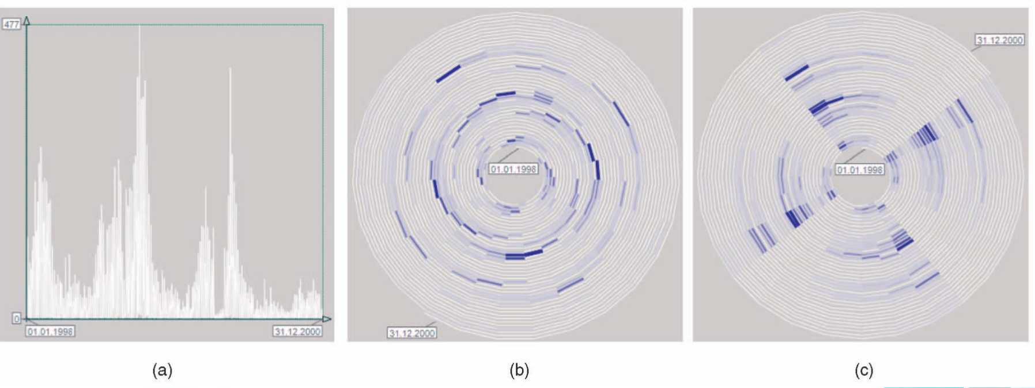
时序数据可视化方法
  周期时间
    时序数据的线性和周期性表达。右图通过调整显示周期，显示出4个比较明显的部分，清晰地揭示了数据的周期性（数据是某地区三年时间内流感病例数量，时间周期是28天，可推断出：7天的整数倍可以作为一个周期）

Slide 8
时序数据可视化方法
不同类别的时序数据采用不同的可视化方法来表达
  日历可视化：采用日历表达时间属性，和识别时间的习惯符合。常用的日历视图将日期和时间看成两个独立的维度，可用第三个维度编码与时间相关的属性。日历视图和属性视图通过时间属性进行关联。从日历视图上可以观察季度、月、周、日为单位的趋势。

Slide 9
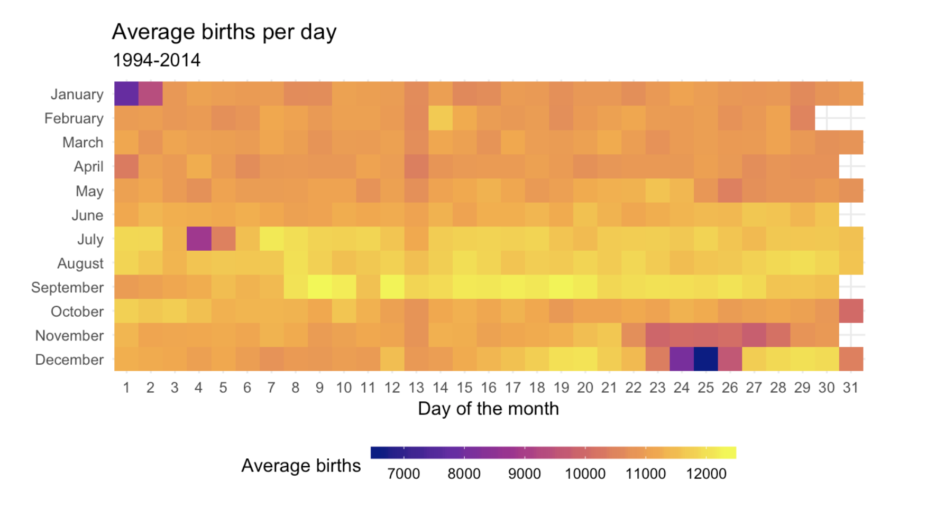
时序数据可视化方法
日历可视化

Slide 10
时序数据可视化方法
不同类别的时序数据采用不同的可视化方法来表达
  动画显示法：最直观的可视化方法就是将数据中的时间变量映射到显示时间，用动画或者允许用户使用交互式界面控制时间条。

Slide 11
时序数据可视化方法
不同类别的时序数据采用不同的可视化方法来表达
  邮票图表法：当数据空间本身是二维或者三维时，直接将时间映射到显示空间会造成数据在视觉空间中的重叠。邮票图法避免了采用动画形式，是一种高维数据可视化的标准模式之一。

Slide 12
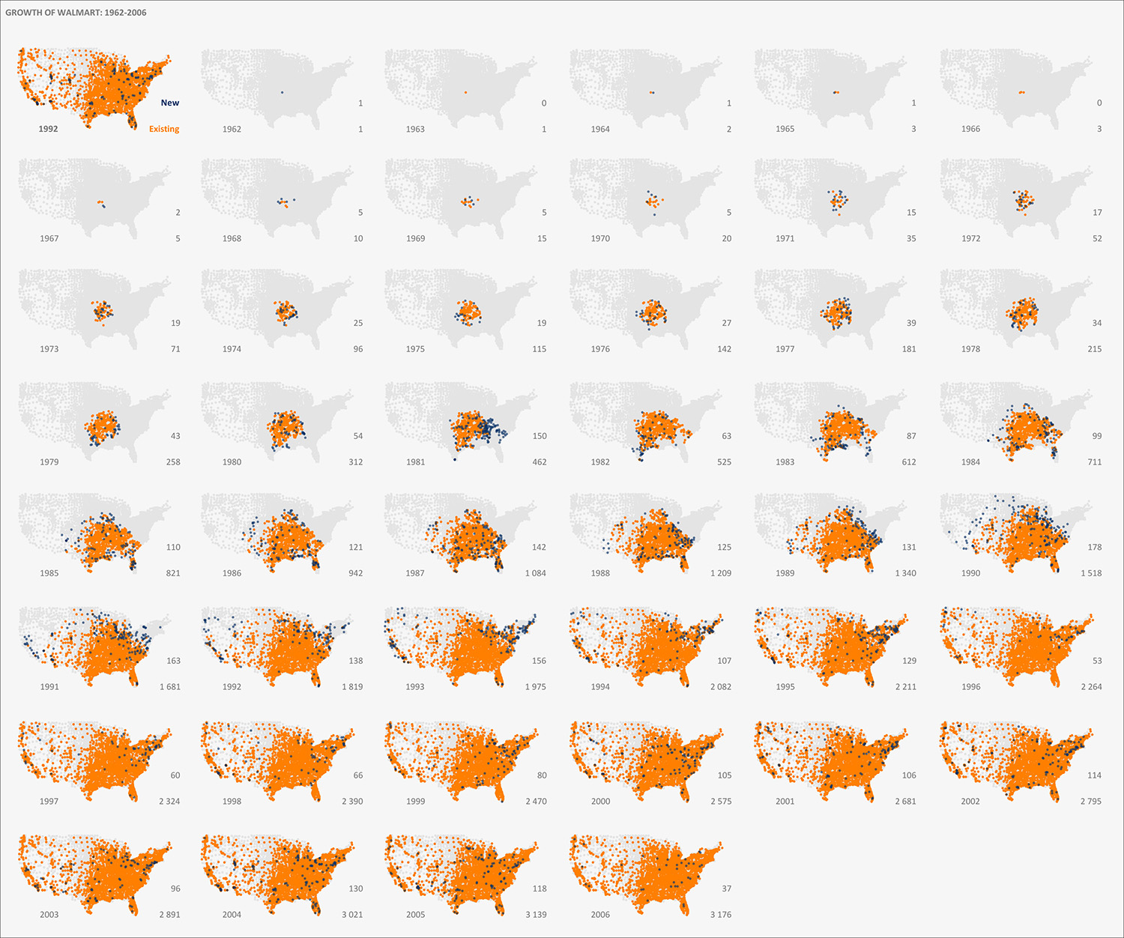
时序数据可视化方法
邮票图表法。

Slide 13
显示随时间变化情况
_{将时间映射到图表元素}
aes：x, y, color, fill, facet, 或 animation 等
_{geoms：线、条形、散点、热图、密度图、地图等}
→ 并且 ↓

Slide 14
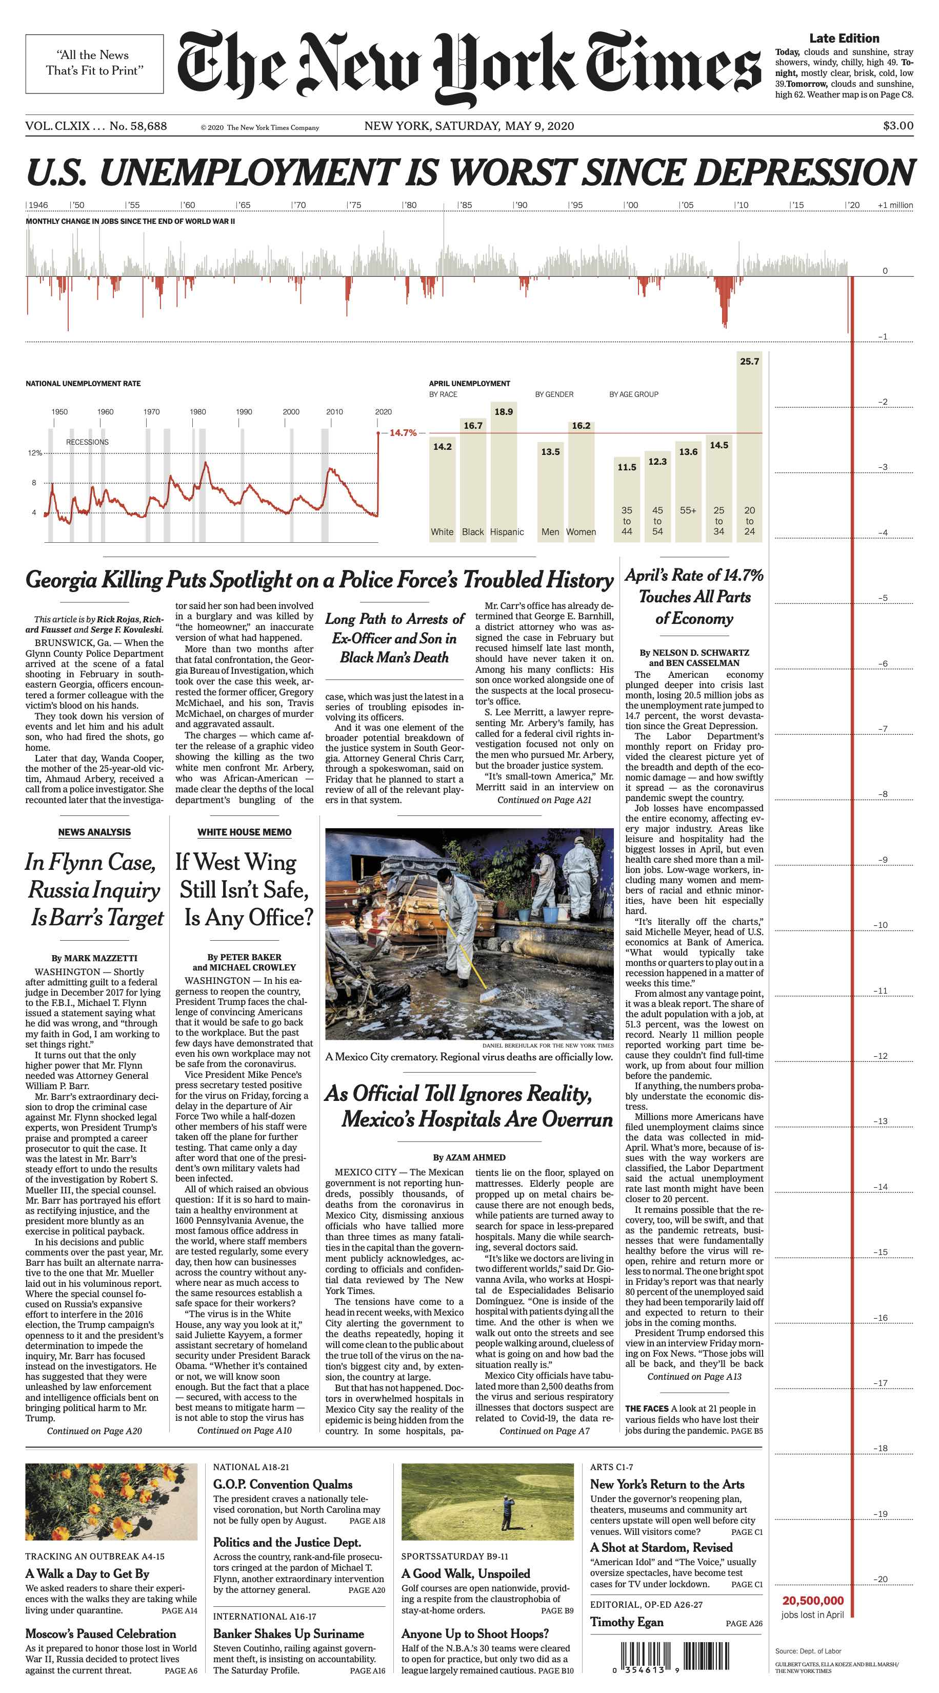
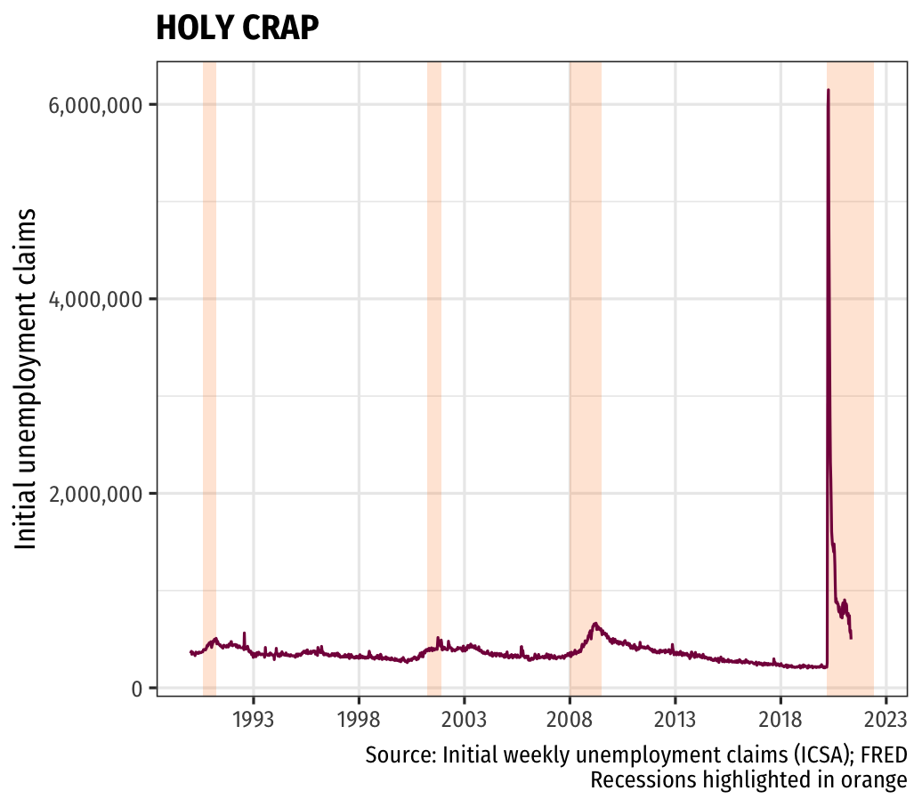
x轴 + 线型或条形图

Slide 15
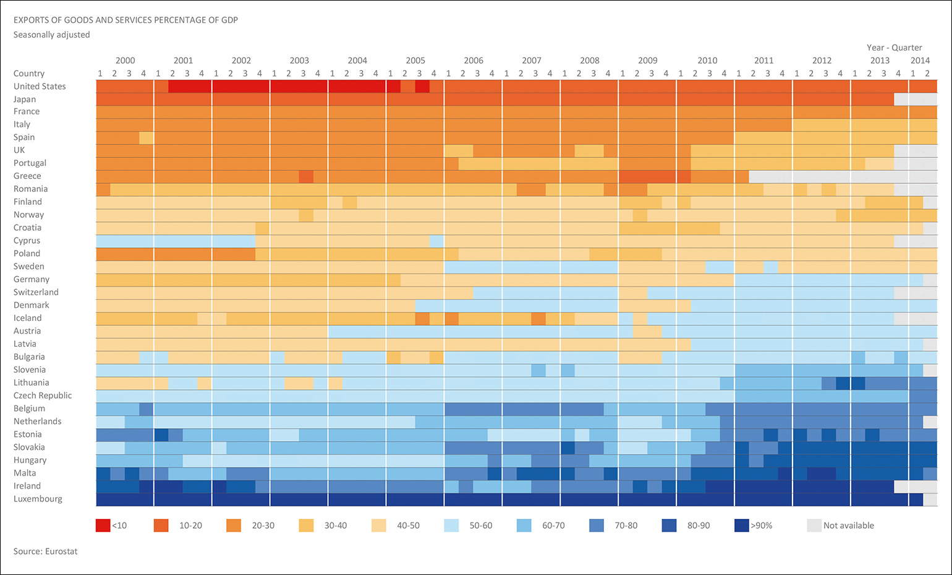
x轴 + 热图

Slide 16
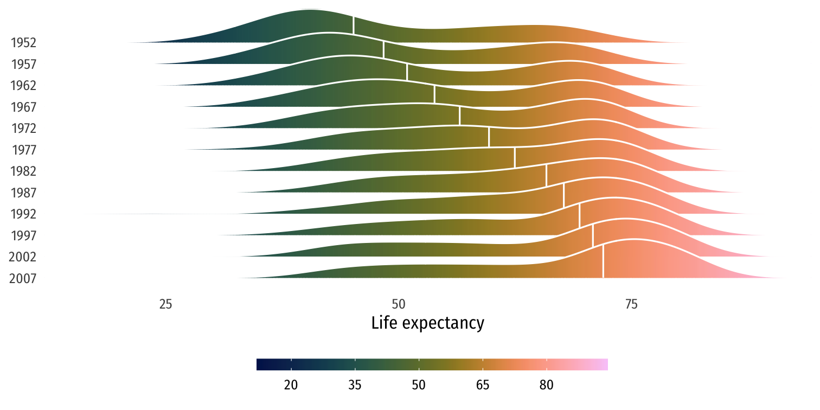
y轴 + 密度图

Slide 17

动画 + 散点图

Slide 18
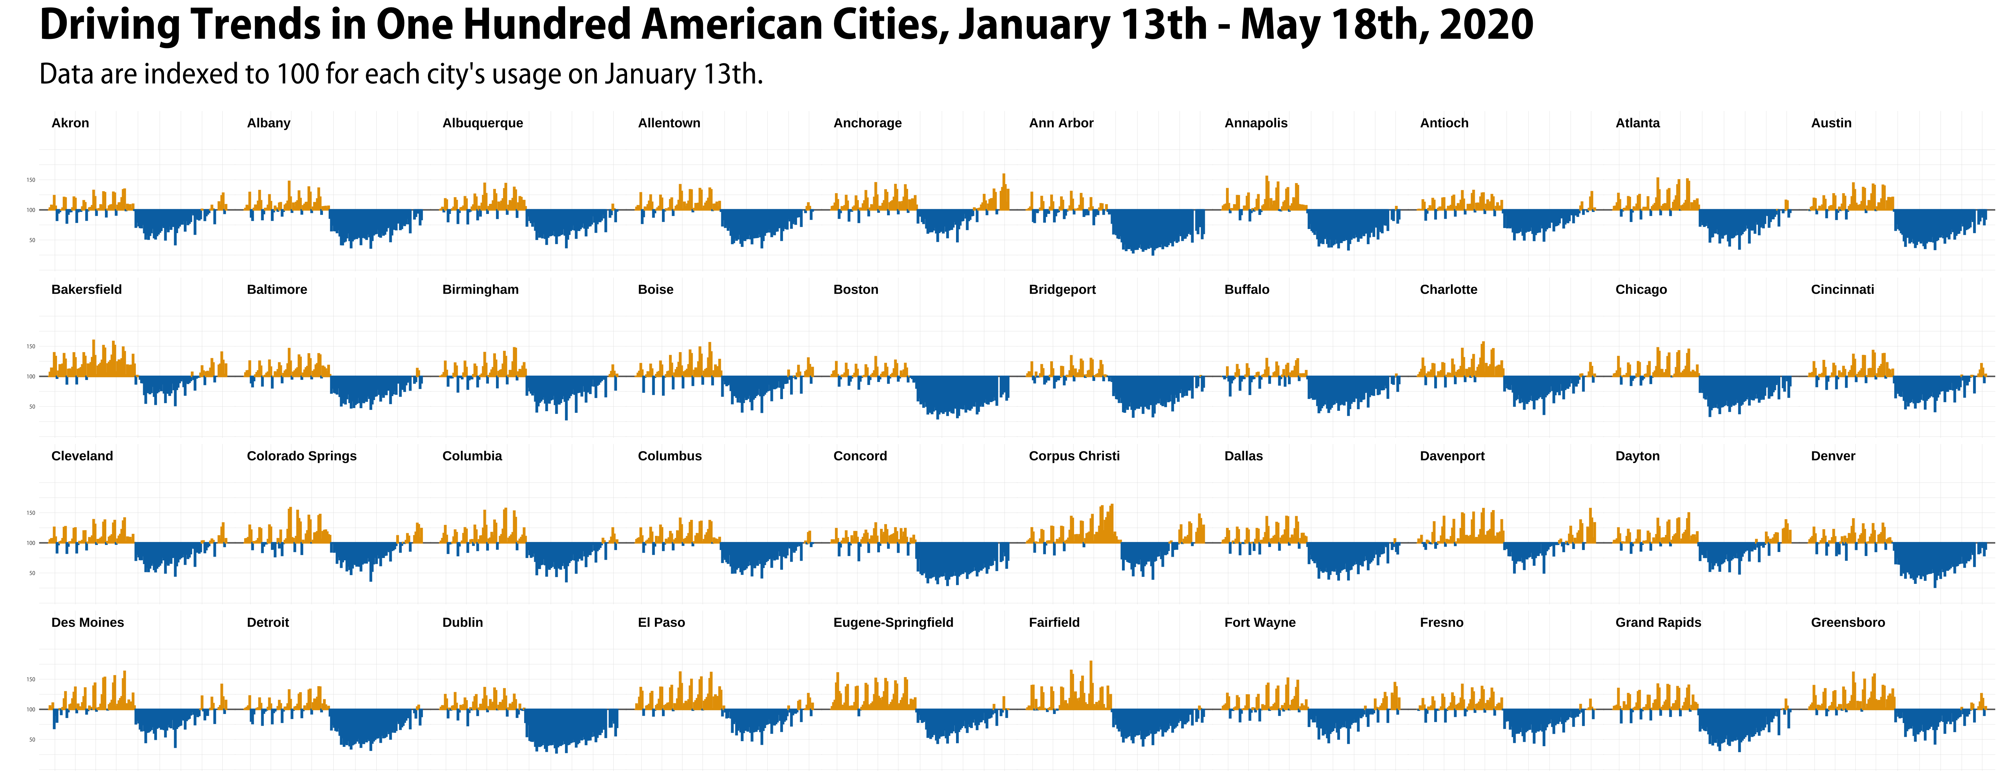
条形图 + 小多图

Slide 19
时间序列数据的组成
趋势项（Trend Component）
    长期上升或下降的趋势。 示例图表：展示具有明显趋势的时间序列。
季节项（Seasonal Component）
    每年或每季度重复出现的模式。示例图表：展示具有季节性的时间序列。
循环项（Cyclic Component）
    比季节性更长的周期性变化。示例图表：展示具有循环性的时间序列。
随机项（Irregular Component）
    不可预测的随机波动。示例图表：展示具有随机波动的时间序列。

Slide 20
趋势项
概念
    表示时间序列中长期的上升或下降趋势。例如，随着科技的发展，智能手机的销量呈现长期上升趋势。
识别方法
    可以通过绘制时间序列图，观察数据的整体走势来识别趋势。使用数学模型，如线性回归，拟合时间序列的趋势线
意义
    趋势项反映了数据的长期变化规律，有助于预测未来的走势。对于企业来说，了解产品销售的趋势有助于制定长期战略。

Slide 21
季节项
概念
    指时间序列中每年或每季度重复出现的模式。例如，零售业在节假日通常会出现销售高峰，这就是季节性特征。
识别方法
    绘制时间序列图，观察数据在固定周期内的重复模式。使用季节性分解方法，如 STL 分解，分离出季节项。
意义
    季节项有助于组织提前规划库存和促销活动。在旅游行业，季节项可用于预测旅游旺季，合理安排资源。

Slide 22
循环项
概念
    指时间序列中比季节性更长的周期性变化。例如，经济周期通常包括扩张期和衰退期，这种变化可能持续数年。
识别方法
    循环项的周期长度不固定，通常比季节项更难以识别。循环项可能受到多种因素的影响，如政策变化、市场情绪等。
意义
    使用频谱分析等方法识别循环项的周期。结合经济理论和历史数据，分析循环项的形成原因。

Slide 23
随机项
概念
    随机项是指时间序列中不可预测的随机波动。例如，突发事件或随机误差可能导致数据的短期波动。
识别方法
    随机项没有明显的规律，难以预测。随机项的存在增加了时间序列分析的复杂性。
意义
    通过平滑方法，如移动平均，减少随机项的影响。使用统计模型，如 ARIMA，对随机项进行建模和预测。

Slide 24
缺失值
缺失完全随机（MCAR）
  缺失值的出现与任何变量无关，完全随机。例如，数据录入时随机遗漏了一些记录。
缺失随机（MAR）
  缺失值的出现与可观测变量有关，但与缺失值本身无关。例如，假设由于某种原因，数学成绩较低的学生更倾向于不报告他们的英语成绩。
缺失非随机（MNAR）
  缺失值的出现与缺失值本身有关。例如，假设由于某种原因，英语成绩较低的学生更倾向于不报告他们的英语成绩。

Slide 25
缺失值处理方法
删除法
    删除包含缺失值的行或列，简单直接。但可能导致数据量减少，影响分析结果的准确性
填充法
    均值、中位数、众数填充，适用于数值型数据。前向填充和后向填充，适用于时间序列数据。插值法，根据已知数据点估计缺失值。
示例代码
    例如使用 Python 的 pandas 库的均值填充处理缺失值：df.fillna(df.mean(), inplace=True)

Slide 26
缺失值处理的影响
对数据分析的影响
    不恰当的缺失值处理可能导致偏差，影响分析结果。例如，删除大量缺失值可能导致样本不具有代表性
对模型预测的影响
    缺失值处理方法的选择会影响模型的性能。例如，使用插值法填充缺失值可能提高模型的预测准确性。
选择合适方法的重要性
    根据数据的特点和分析目标，选择合适的缺失值处理方法。例如，对于时间序列数据，优先考虑时间相关的填充方法。

Slide 27
时间序列分解
加法模型
    假设时间序列是趋势项、季节项、循环项和随机项的和，即X(t) = T(t) + S(t) + C(t) + I(t)
    适用于季节项和趋势项相对独立的情况。例如，销售额的增长趋势与季节性波动可以独立分析。
    使用加法模型可以清晰地分离出时间序列的各个成分。有助于理解数据的内在规律，为预测提供基础。
乘法模型
    假设时间序列是趋势项、季节项、循环项和随机项的乘积，X(t) = T(t)·S(t)·C(t)·I(t) 。
    适用于季节项和趋势项相互影响的情况。例如，销售额的增长趋势会影响季节性波动的幅度。
    使用乘法模型可以更准确地描述时间序列的复杂关系。有助于提高预测的准确性，特别是在季节性变化较大的数据中。

Slide 28
时间序列分解
STL分解
    STL 分解是一种常用的时间序列分解方法，适用于加法模型。可以将时间序列分解为趋势、季节和残差三个部分。使用 Python 的 statsmodels 库实现 STL 分解。
季节性分解
    季节性分解是另一种常用方法，适用于乘法模型。可以分离出时间序列的季节性成分。使用 Python 的 seasonal_decompose 函数进行季节性分解。
分解结果的应用
    分解后的趋势、季节和残差成分可用于进一步分析。
    例如，分析趋势项的变化规律，预测未来的走势。

Slide 29
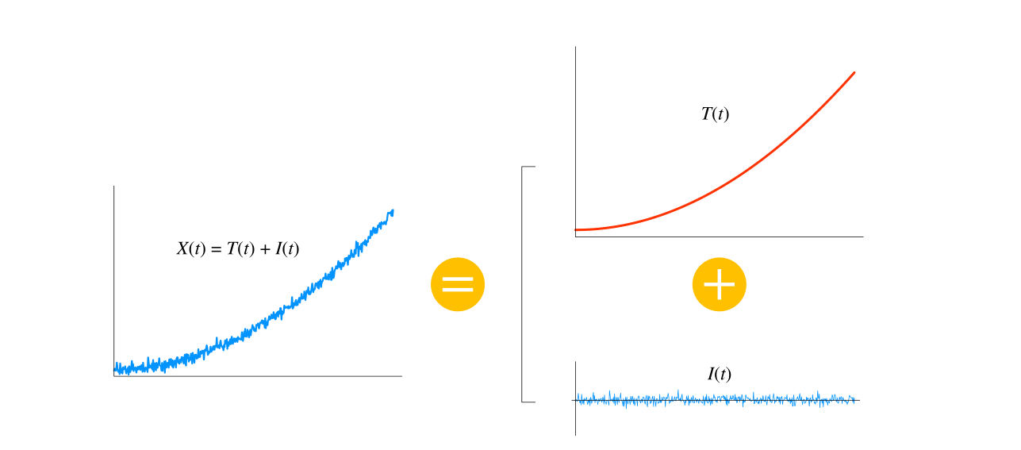


累加分解
STL分解
    如果一个时间序列仅仅由趋势项 T(t) 和随机项 I(t) 构成，原始数据 X(t)被分解为趋势成分 T(t)和噪音成分 I(t)。

Slide 30
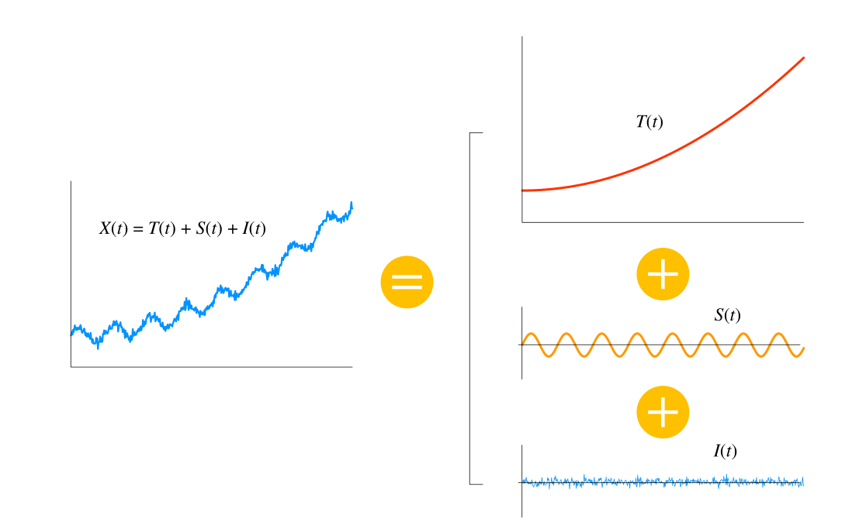
累加分解
STL分解
    一个时间序列数据长期来看，随时间增长按照某种趋势涨跌，短期来看指数每天波动不止。长期趋势成分 T(t) 就可以描述这种时间序列的长期行为，而不规则成分 I(t) 描述的就是噪音成分，或者说是随机运动成分。

Slide 31
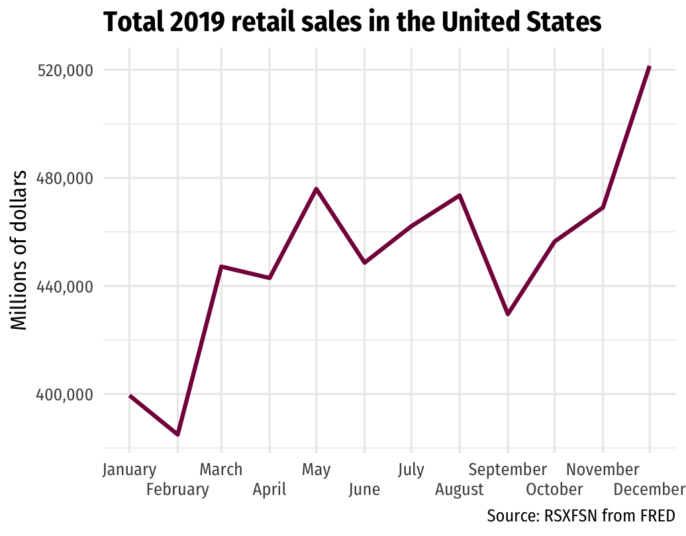
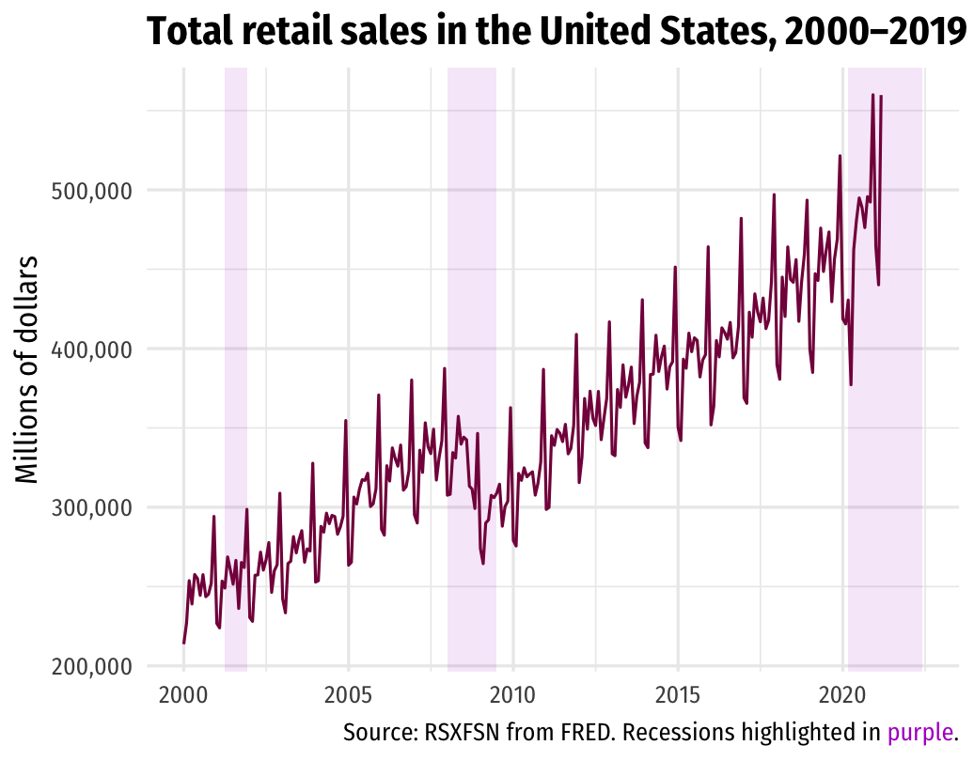
举例

Slide 32
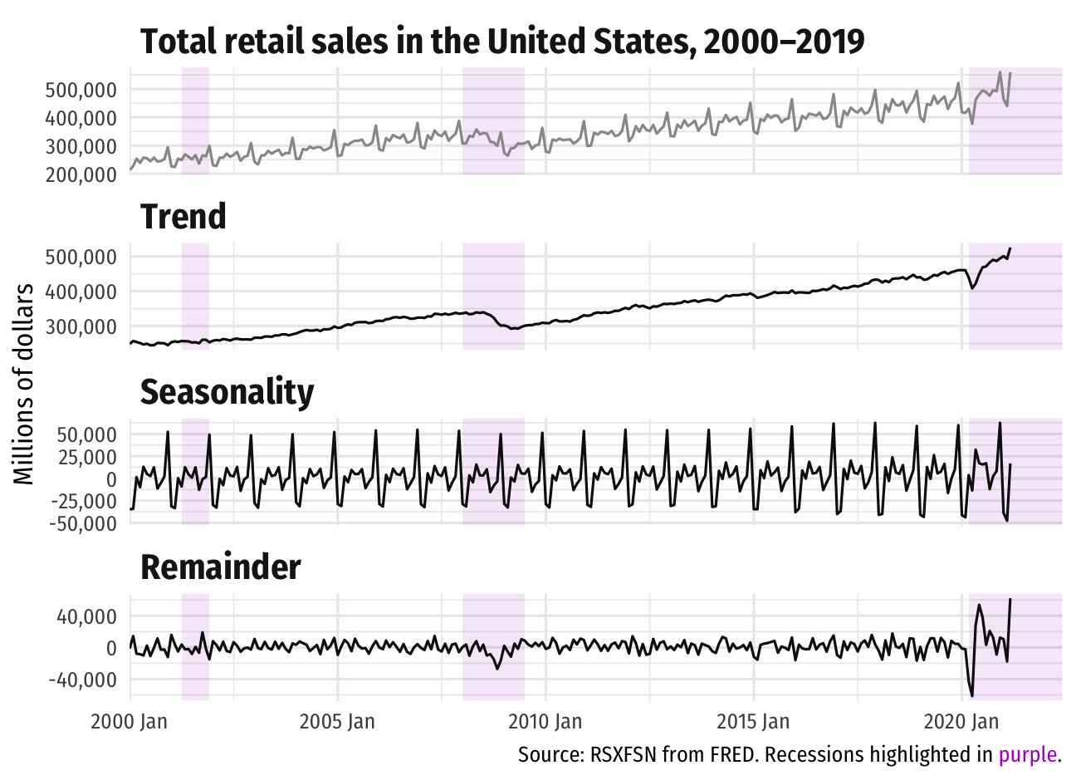
成因的分解

Slide 33
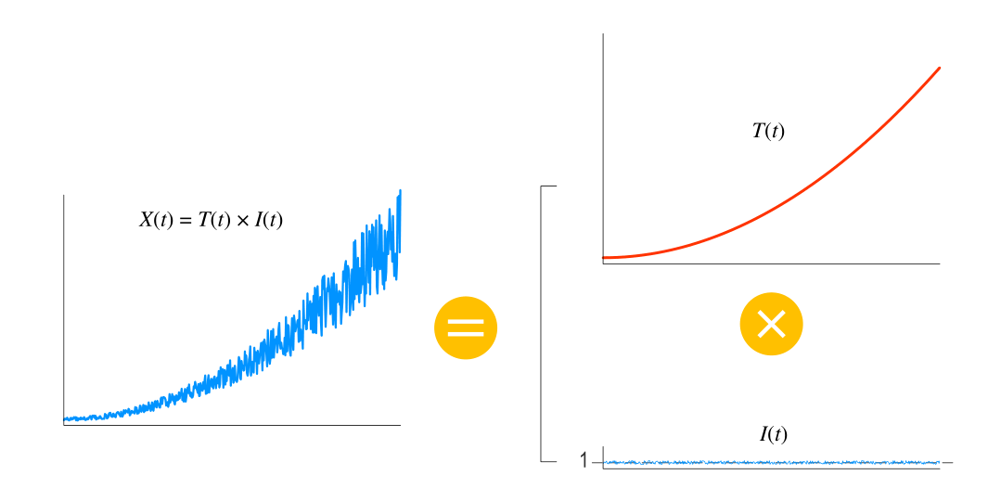
累乘分解
如果只考虑趋势项 T(t) 和随机项 I(t)：。

Slide 34
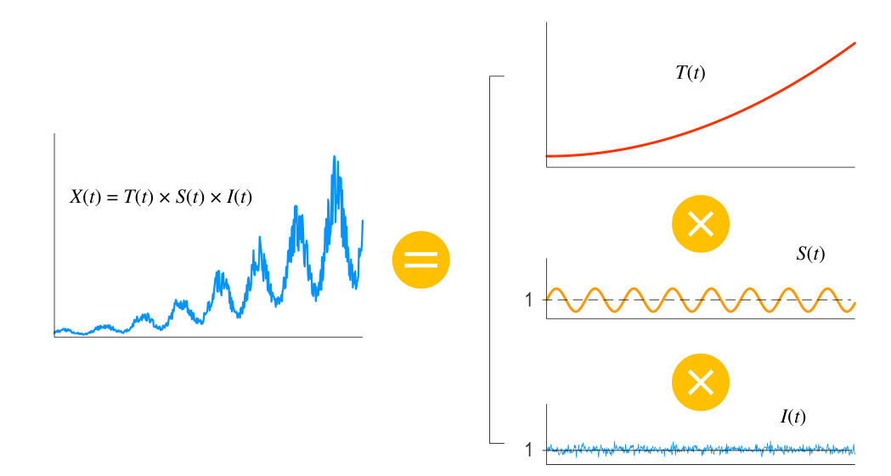
累乘分解
如果还考虑季节成分 S(t) ：。

Slide 35
累乘分解
例题
  利用 scipy.stats.tsa.seasonal_decompose() 函数完成时间序列数据的季节性调整。这个函数同时支持加法模型seasonal_decompose(series, model='additive')，和乘法模型seasonal_decompose(series, model='multiplicative‘)。此处采用的是默认的加法模型
  结果图中从上至下依次为：(a) 为原始数据，(b) 为趋势成分， (c) 为季节成分， (d) 为噪音成分。

Slide 36
举例

Slide 37
成因的分解

Slide 38
移动窗口方法
移动窗口基本概念
    移动窗口是在时间序列上滑动的固定大小的窗口，用于计算各种统计量。例如，计算过去 7 天的平均值。
移动窗口的作用
    通过移动窗口可以平滑时间序列，消除短期波动。有助于突出长期趋势和周期性变化。
移动窗口的类型
    简单移动平均（SMA）：计算窗口内数据的平均值。
    指数加权移动平均（EWMA）：对不同时间点的数据赋予不同的权重。

Slide 39
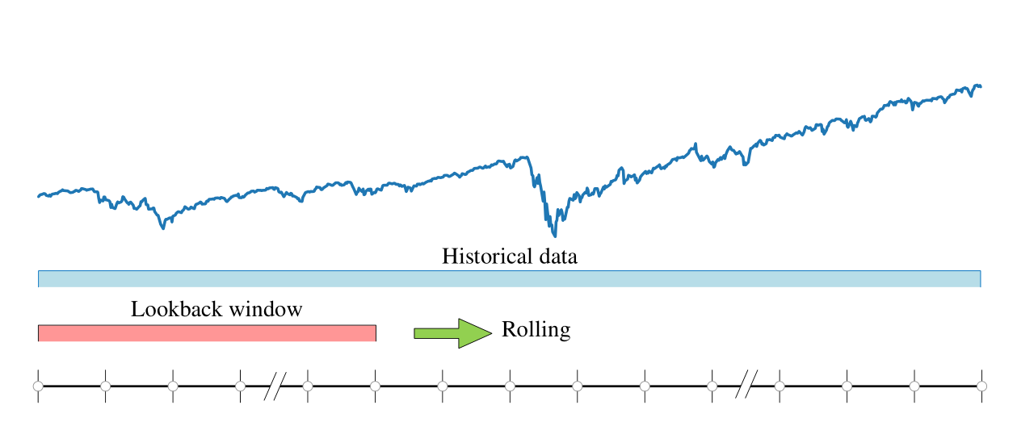
移动窗口方法
移动窗口基本概念
    移动窗口是在时间序列上滑动的固定大小的窗口，用于计算各种统计量。例如，计算过去 7 天的平均值。

Slide 40
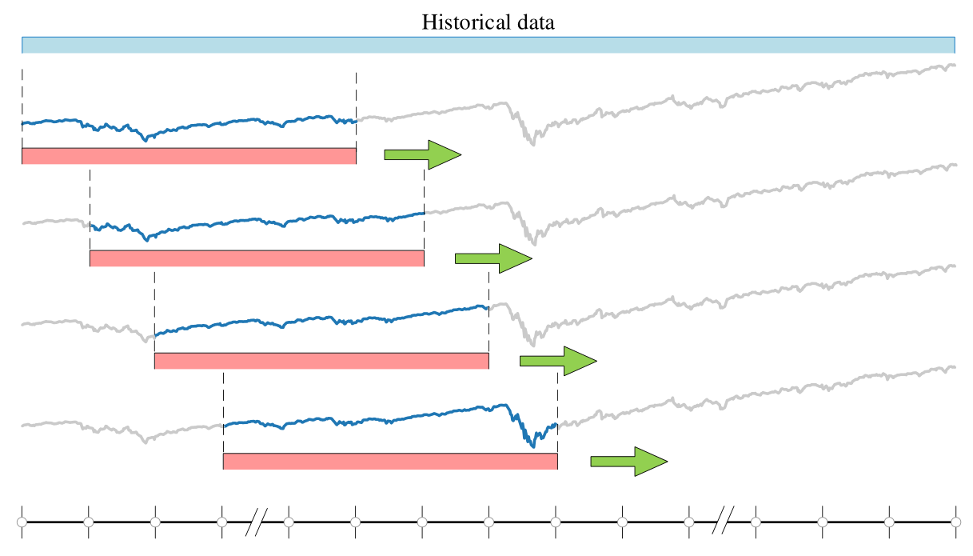
移动窗口方法
移动窗口基本概念
    移动窗口按照一定规律沿着历史数据移动，每一个位置都产生一个统计量，比如最大值、最小值、平均值、加权平均值、标准差等等。随着移动窗口不断移动，该统计量不断产生；因此，通过移动窗口得到的数据是序列数据，也就是时间序列

Slide 41
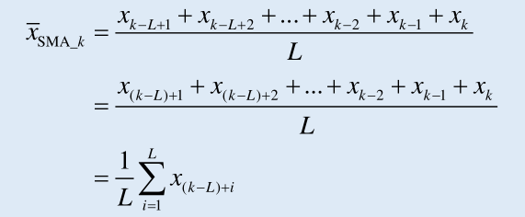
简单移动平均
概念
    SMA 是计算窗口内数据的平均值，公式为：
    SMA 可以有效平滑时间序列，消除短期波动。但对新数据的响应较慢，滞后性较强。

Slide 42
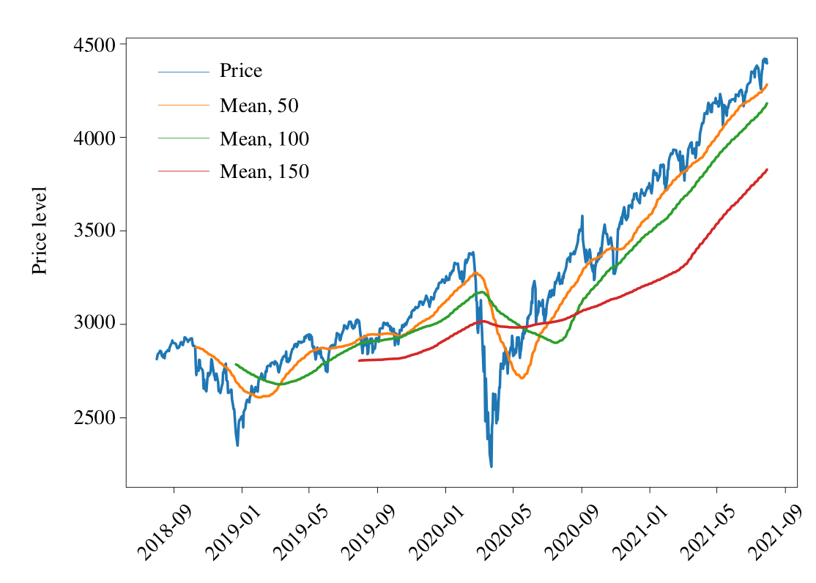
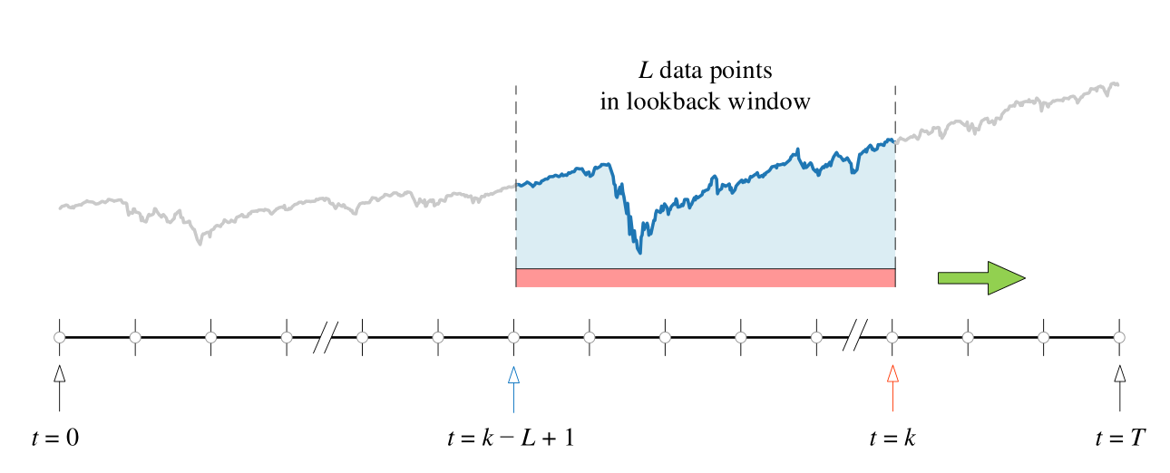
简单移动平均
概念
    随着移动窗口移动到每一个位置，便利用回望窗口内的数据产生一个平均值。当移动窗口最左端和历史数据的最左端对齐时，产生第一个数据
    对于数据帧数据 df，移动平均可以用 df.rolling().mean() 计算得到。（如图是取不同回望窗口长度时的移动平均曲线）
    移动平均有助于消除短期波动带来的数据噪音，突出长期趋势。移动平均相当于一个滤波器；回望窗口长度影响着统计量数据平滑度，回望窗口越长，平滑度越高

Slide 43
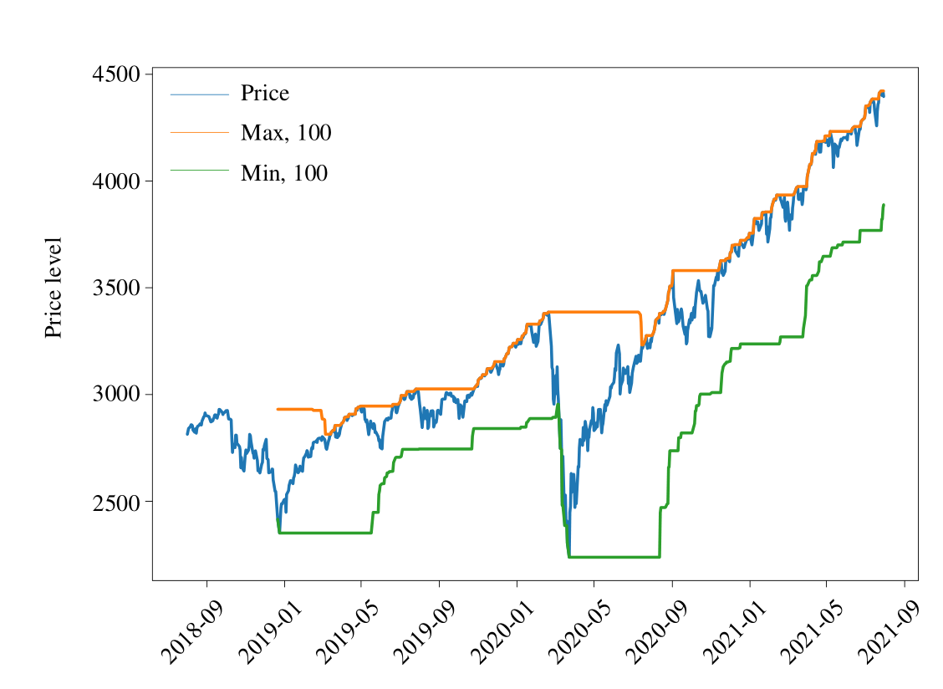
最大、最小
概念
    随着移动窗口移动到每一个位置，便利用回望窗口内的数据产生一个最大值和最小值。当移动窗口最左端和历史数据的最左端对齐时，产生第一个数据
    对于某个数据帧数据 df，移动最大值和最小值时间序列可以利用 df.rolling().max() 和 df.rolling().min()两个函数计算得到。（如图是回望窗口长度100时的移动最大值和最小值曲线）

Slide 44

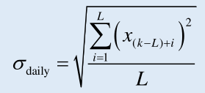
移动窗口统计量
移动标准差（波动率）
    移动标准差用于衡量数据的波动性，公式为如下：
    当 L 足够大，且 µ 几乎为 0 时，可以简化为
移动百分位值
    移动百分位值用于表示时序数据的不确定性。在数据帧数据 df上，使用df.rolling().quantile() 计算移动百分位值。
移动偏态和峰态
    移动偏度和峰度用于分析数据分布形态。对于数据帧数据 df，df.rolling().std()、df.rolling().skew() 和 df.rolling().kurt() 可以分别计算移动标准差、偏度和峰度。

Slide 45
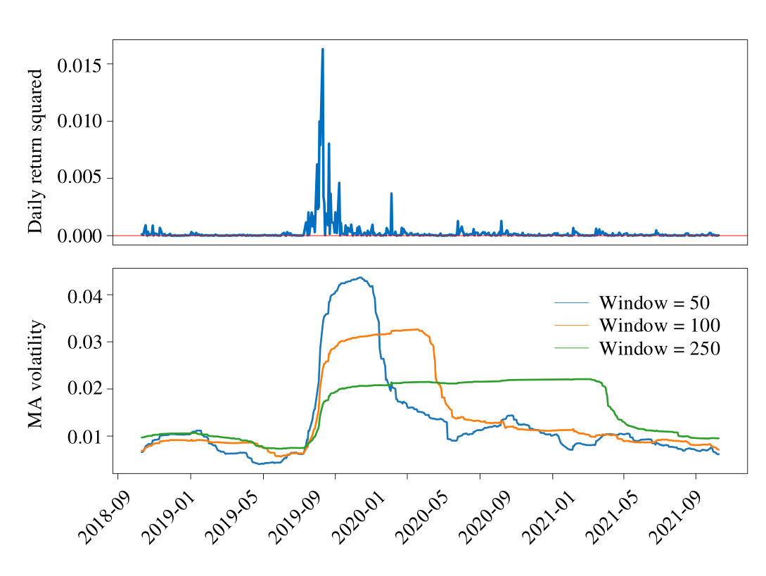
移动窗口统计量
移动波动率
    回望窗口长度越长，窗口内相对更具影响力的“陈旧”数据越尾大不掉，代谢的周期越长。

Slide 46
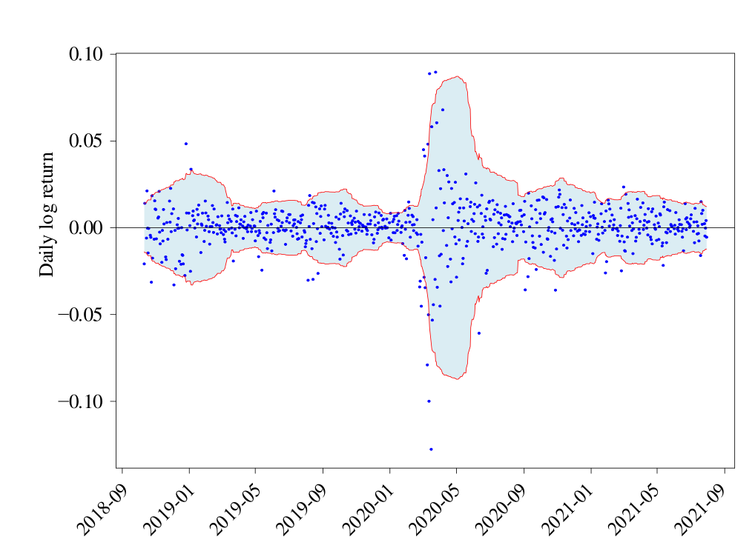
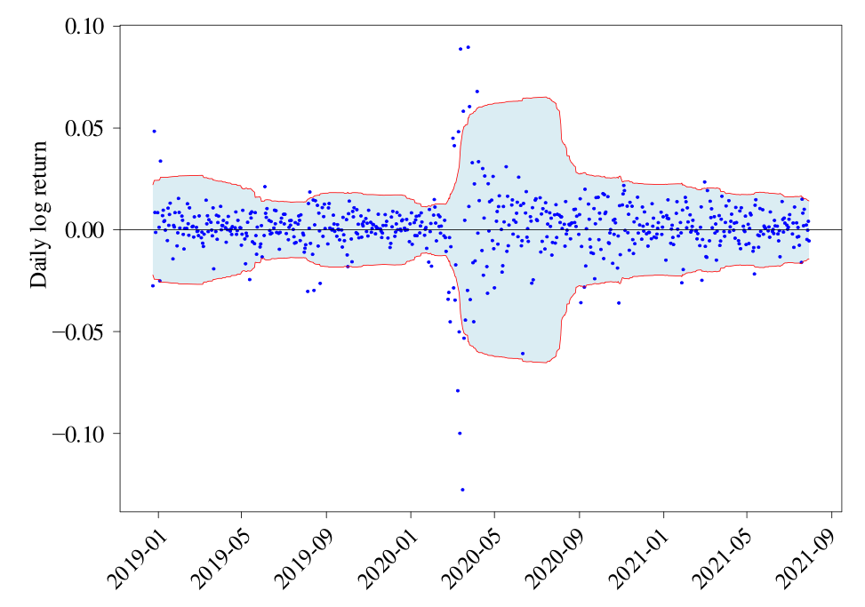
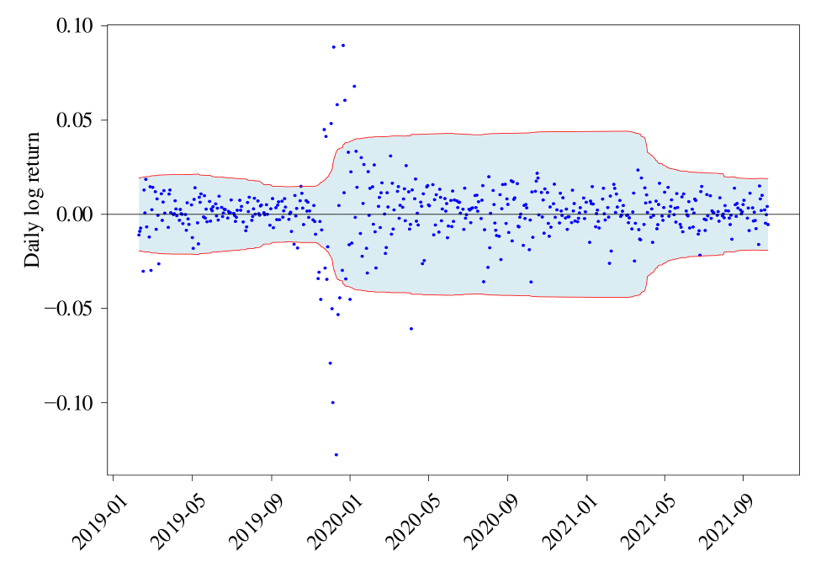
移动窗口统计量
移动波动率
    此外，±2σ 波动率带常用来检测时间数据中可能存在的异常值。+2σ 曲线被称之为+2σ 上轨，−2σ 曲线常被称之为−2σ 下轨。如图 分别展示窗口长度为 50 、100 和 250 天的±2σ 移动平均 MA 波动率带宽。

Slide 47

指数加权移动平均
概念
    EWMA 对不同时间点的数据赋予不同的权重，较近期的数据点被赋予更高的权重。 公式为：
    其中λ称为衰减系数，EWMA 中半衰期 (half life, HL) 指的是权重衰减一半的时间，调整衰减系数可以控制EWMA的平滑程度和对新数据的响应速度。具体定义如下：
    EWMA 对新数据的响应更快，能够更快地跟踪数据变化。适用于需要快速响应的场景，如在金融市场中用于计算股票价格的短期波动。在工业生产中，用于实时监控生产过程的质量指标。

Slide 48
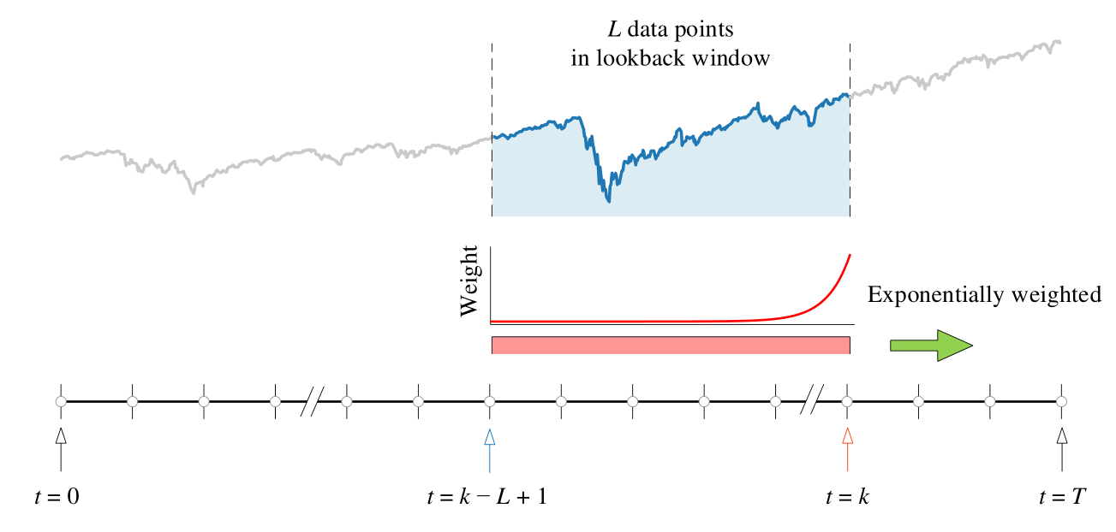
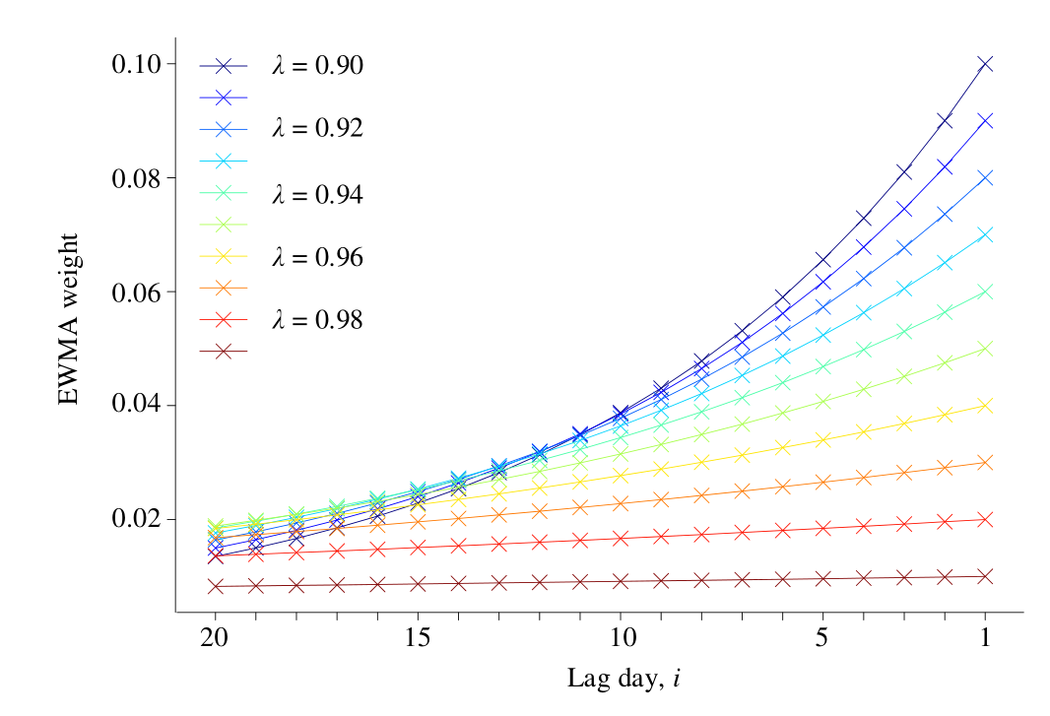
指数加权移动平均
EWMA
    回望窗口长度越长，窗口内相对更具影响力的“陈旧”数据越尾大不掉，代谢的周期越长。

Slide 49
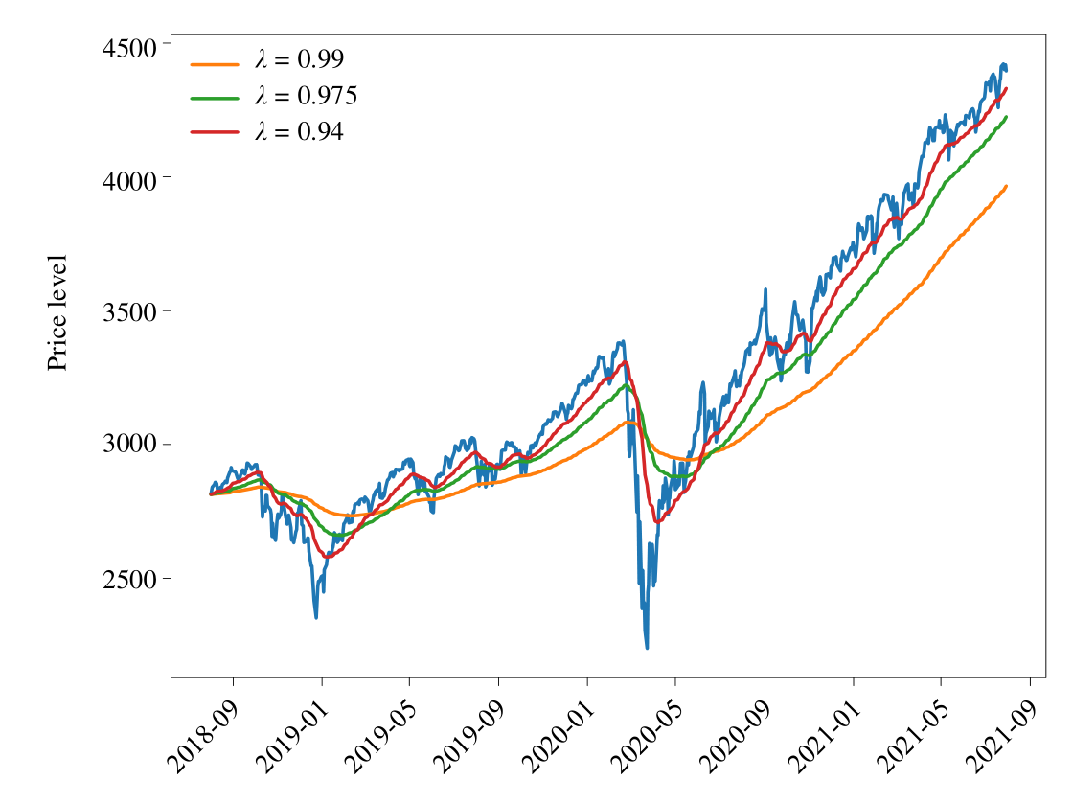
指数加权移动平均
EWMA
    给定数据帧数据 df，df.ewm().mean() 可以用来计算指数加权移动平均，这个函数可以使用平滑系数α。衰减因子 λ 与平滑系数 α 有关系如下： λ=1- α。衰减因子不同条件下，EWMA 平均值变化情况如图所示。

Slide 50
展望
机器学习在时间序列分析中的应用
    机器学习方法可以用于时间序列预测和分类。例如，使用 LSTM 神经网络预测股票价格。
高级可视化技术
    探索更多高级可视化技术，如三维可视化和地理信息系统（GIS），使用 GIS 展示全球气候随时间变化的情况

Slide 51
案例 1：全球人均 GDP 与预期寿命
数据来源与准备
01
数据来源：世界银行数据库。
数据准备：清洗数据，处理缺失值。
分析方法
02
使用散点图展示人均 GDP 与预期寿命的关系。
使用箱型图分析不同地区的发展差异。
03
分析结果
发现人均 GDP 与预期寿命呈正相关关系。
不同地区的发展水平存在显著差异。

Slide 52
案例 2：特定国家的发展分析
数据来源与准备
分析方法
分析结果
数据来源：世界银行数据库。
数据准备：选择特定国家（如卢旺达、柬埔寨）的数据。
使用时间轨迹图展示人均 GDP 与预期寿命的变化。
结合历史事件，分析数据的变化原因。
发现特定国家的发展受到历史事件的显著影响。
例如，卢旺达在内战后经济和健康指标有所改善。

Slide 53
总结
时间序列数据的组成部分
缺失值处理方法
移动窗口方法的应用
数据可视化与故事讲述的重要性
时间序列数据包括趋势项、季节项、循环项和随机项。
通过分解方法可以清晰地分离出各个成分。
缺失值处理方法包括删除法和填充法。
选择合适的方法可以减少数据偏差。
移动窗口方法可以平滑时间序列，突出趋势和周期性变化。
简单移动平均和指数加权移动平均是常用方法。
数据可视化可以帮助观众更好地理解数据。
故事讲述可以将数据背后的意义呈现出来。

Slide 54
谢 谢

